Slide 1
Опыт работы по организации ШСК «Чемпион»
Воронина Е.В. учитель физической культуры, руководитель ШСК «Чемпион» МКОУ Базарносызганской СШ №1
р.п. Базарный Сызган
Ульяновской области

Slide 2
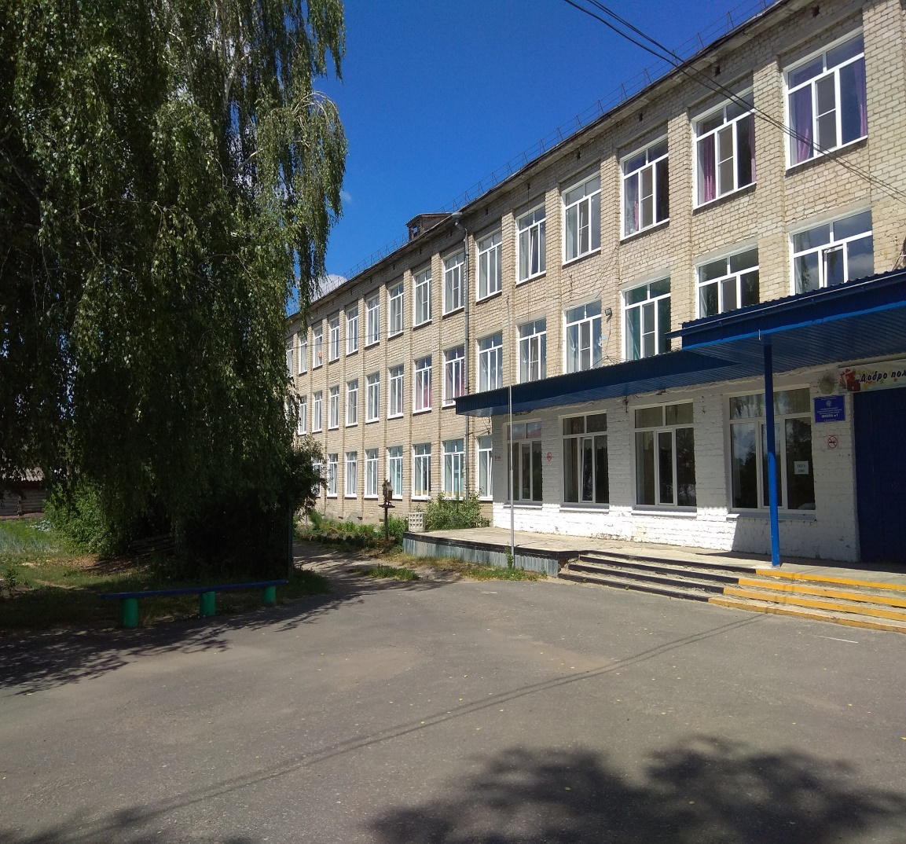

Slide 3
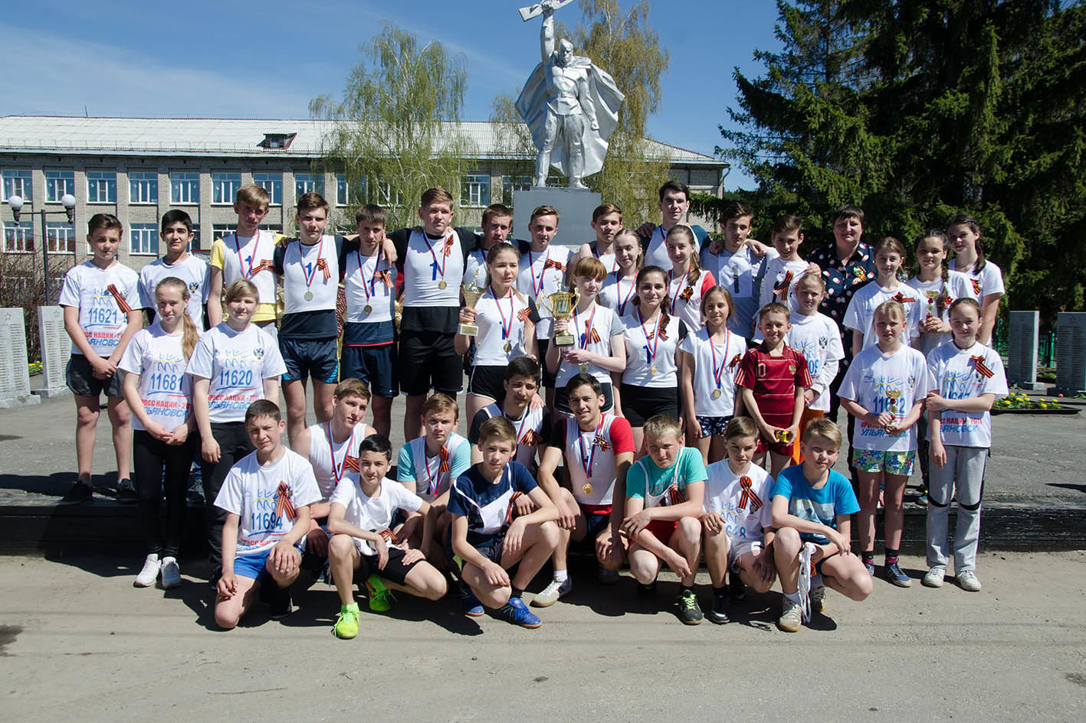
Школьный спортивный клуб «Чемпион» создан в 2015 году.
Количество членов школьного спортивного клуба в 2021 году –
306 человек.

Slide 4
НАПРАВЛЕНИЯ РАБОТЫ
ШКОЛЬНОГО СПОРТИВНОГО КЛУБА:
Физкультурно-оздоровительное
Волейбол
Мини-футбол
Настольный теннис
Шахматы
Флорбол

Slide 5
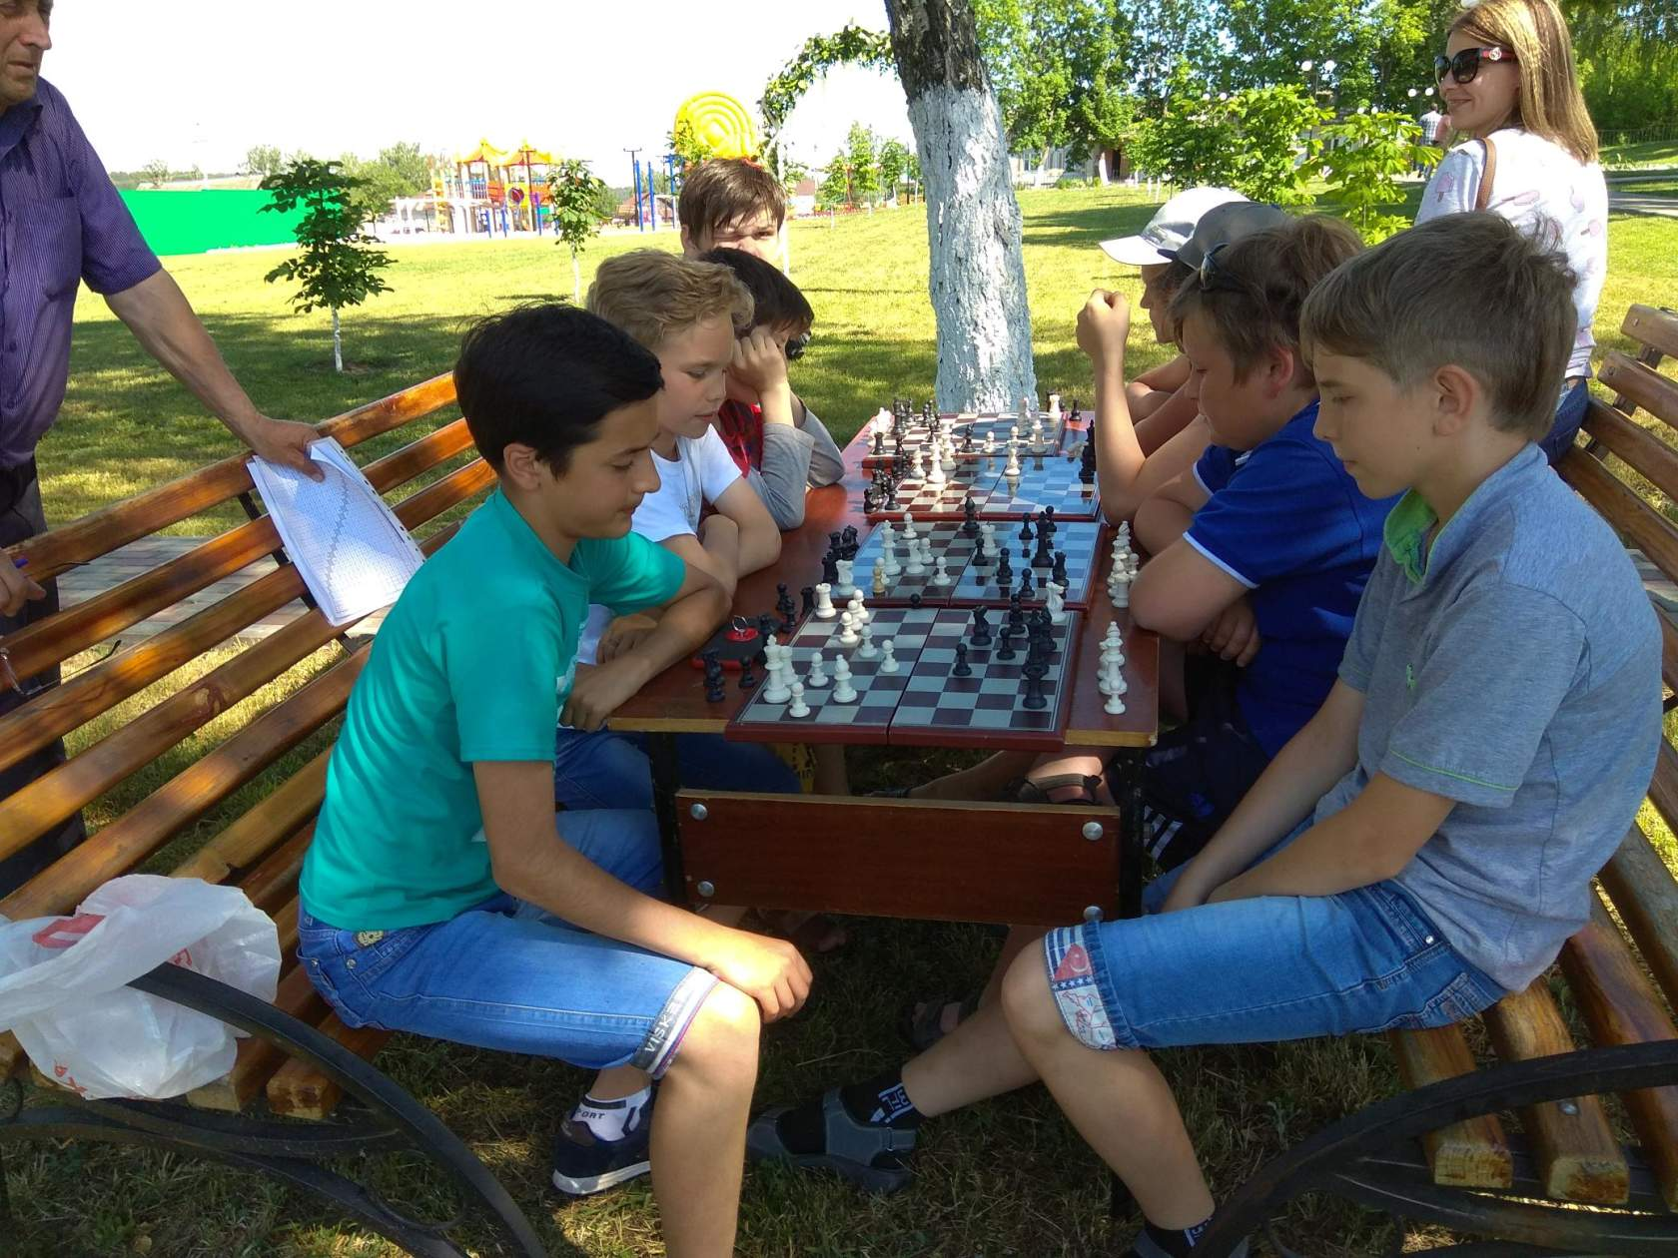
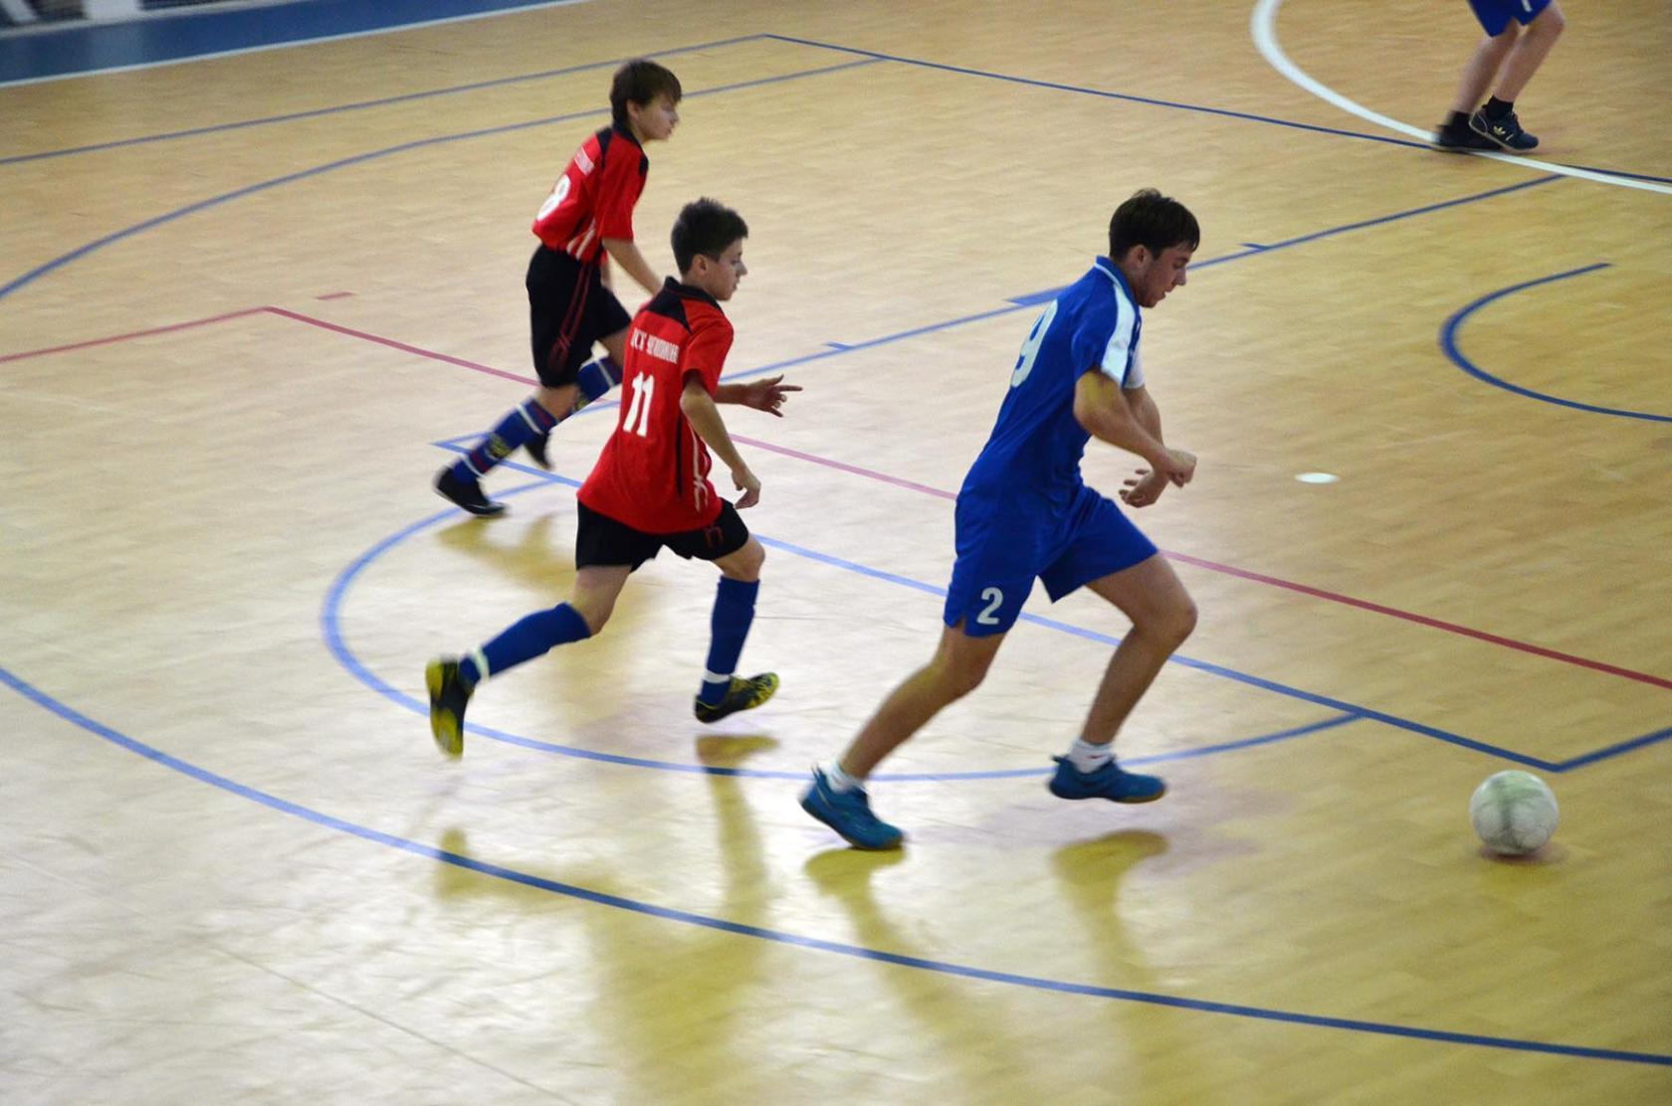
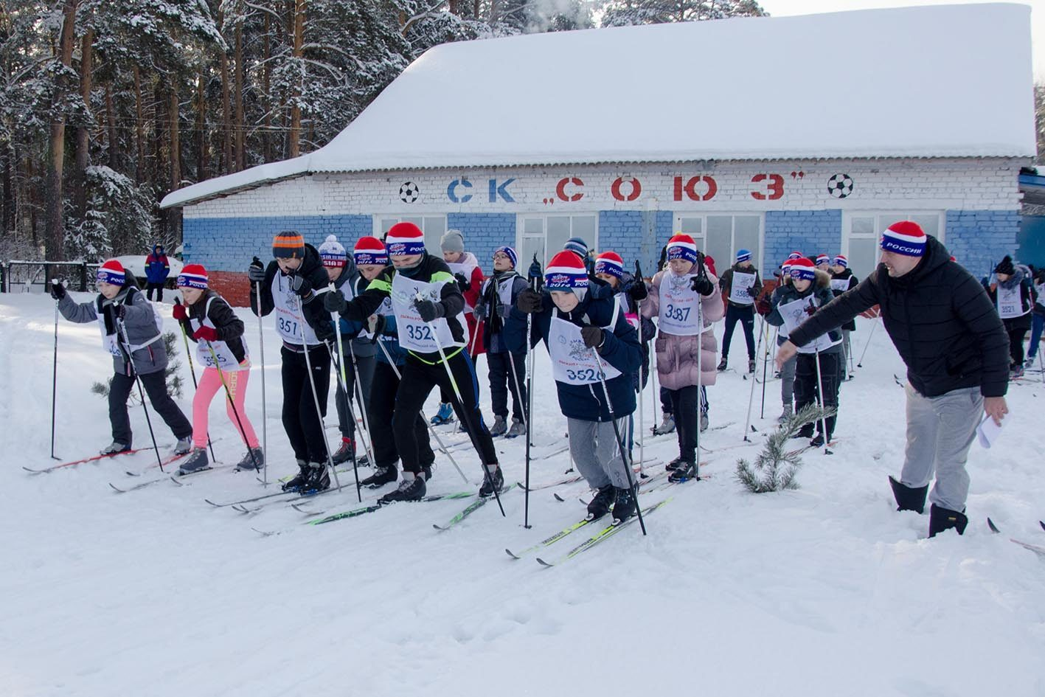
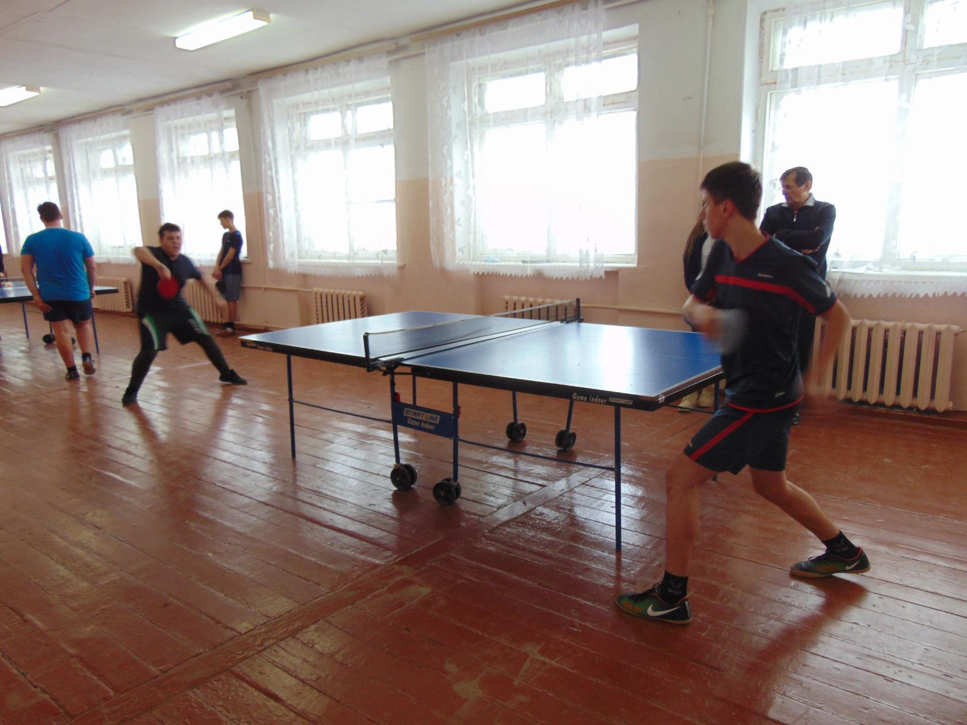

Slide 6
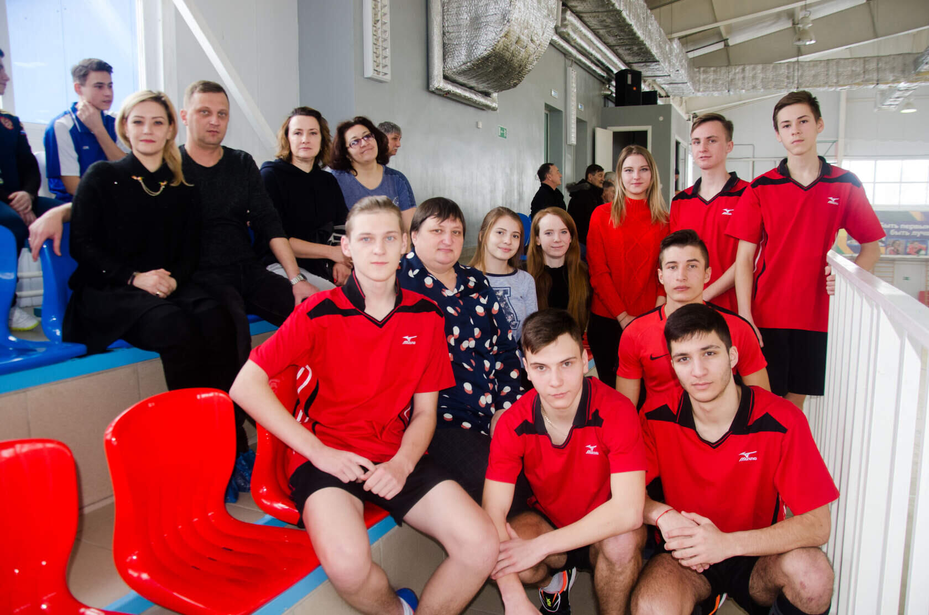
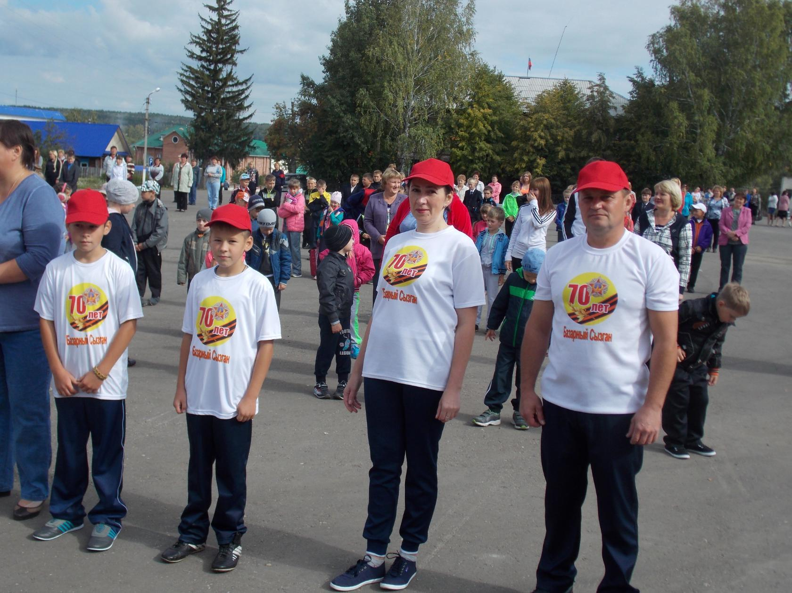
Привлечение родителей к формированию здорового образа жизни
и развитию школьного спортивного движения

Slide 7
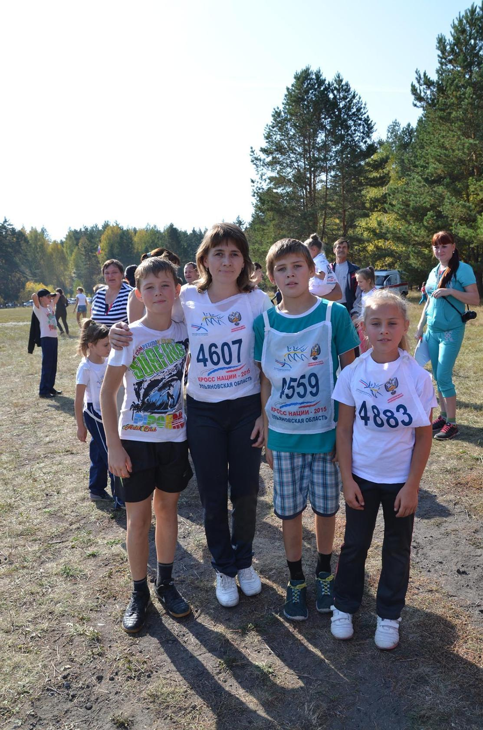
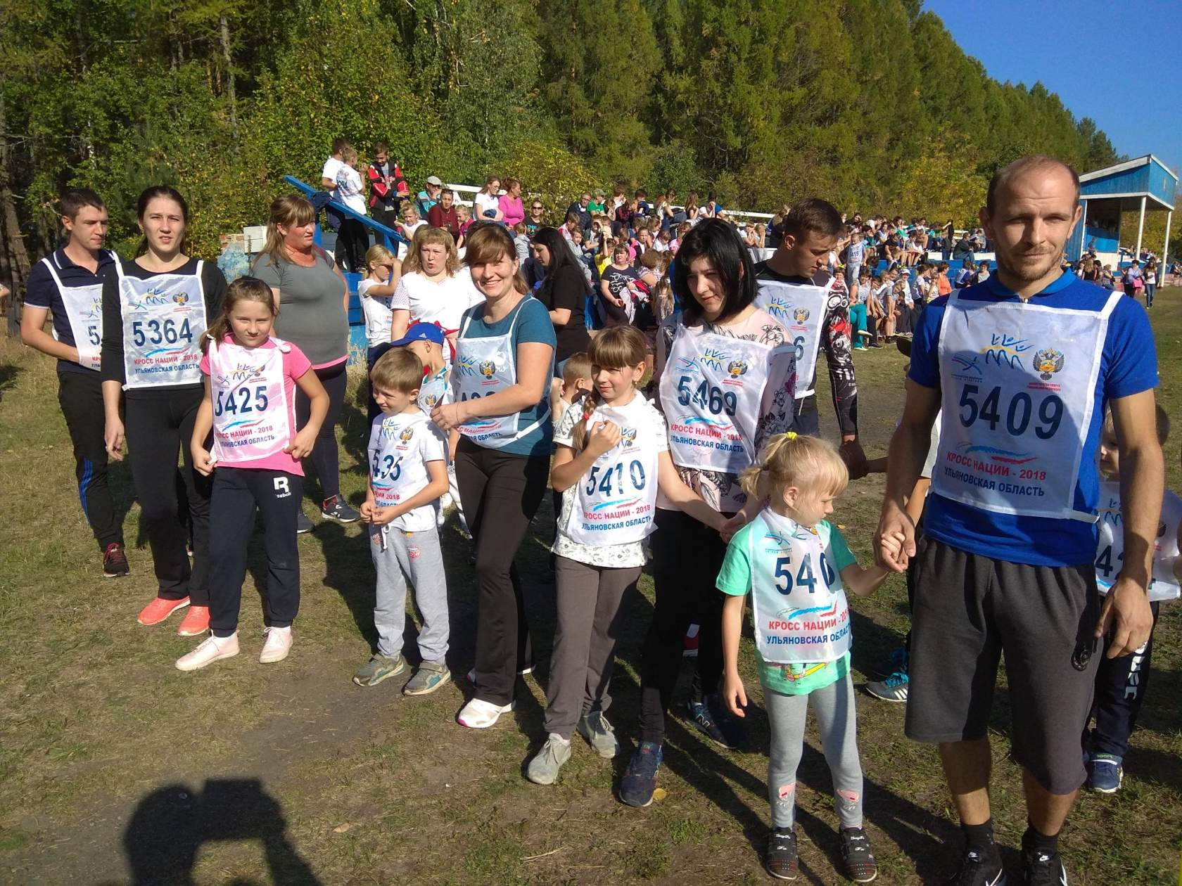
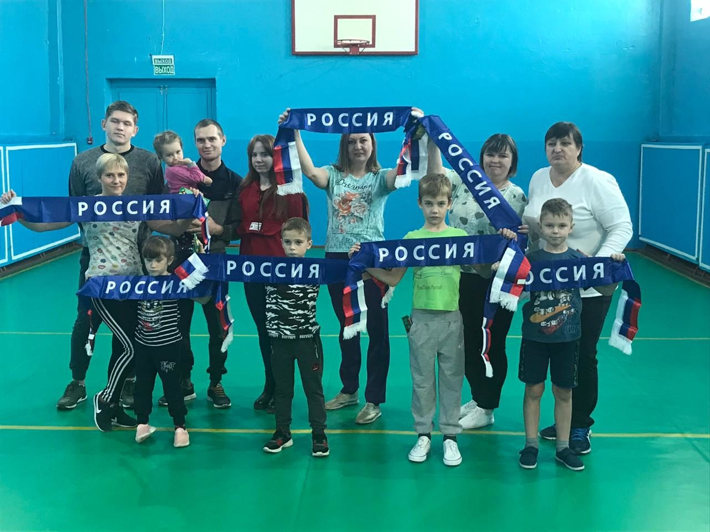

Slide 8
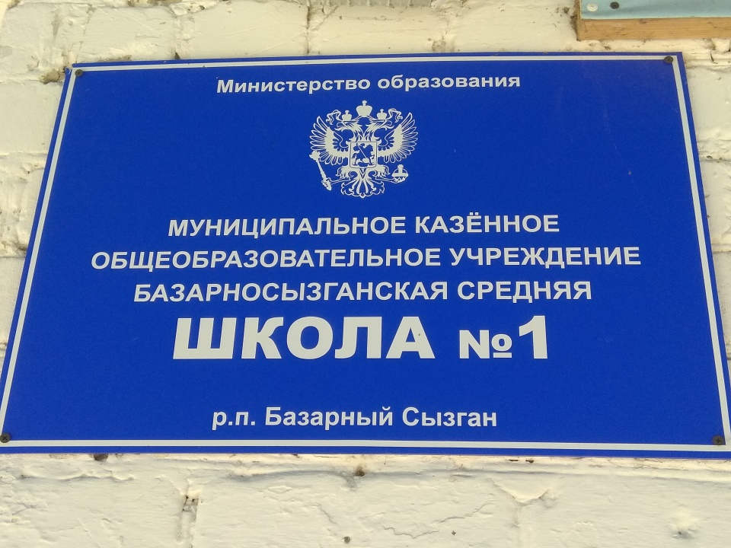
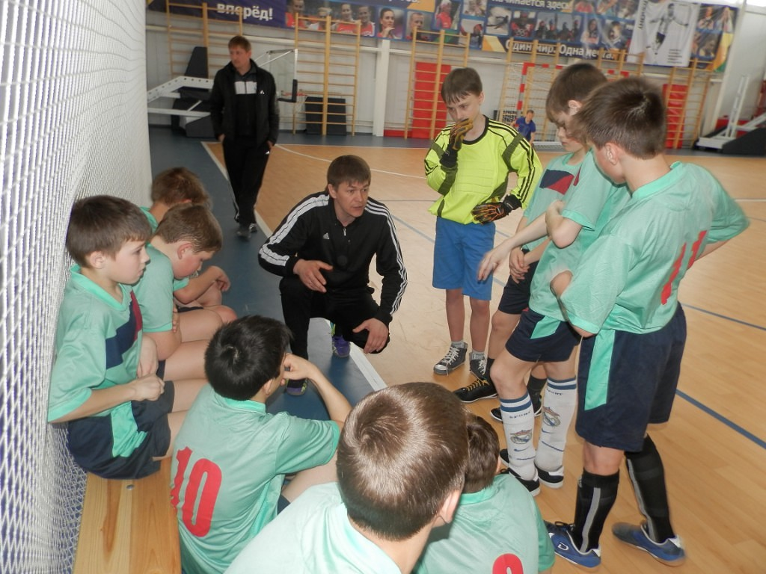
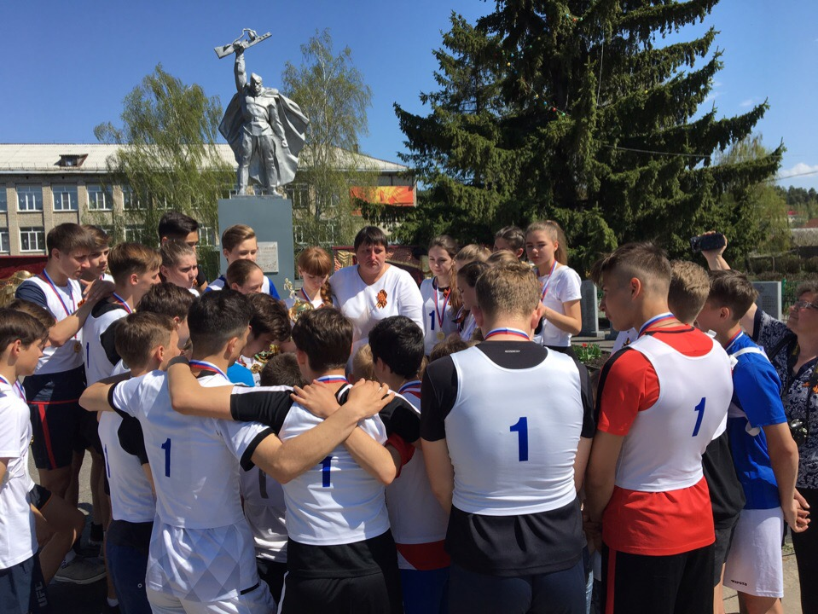
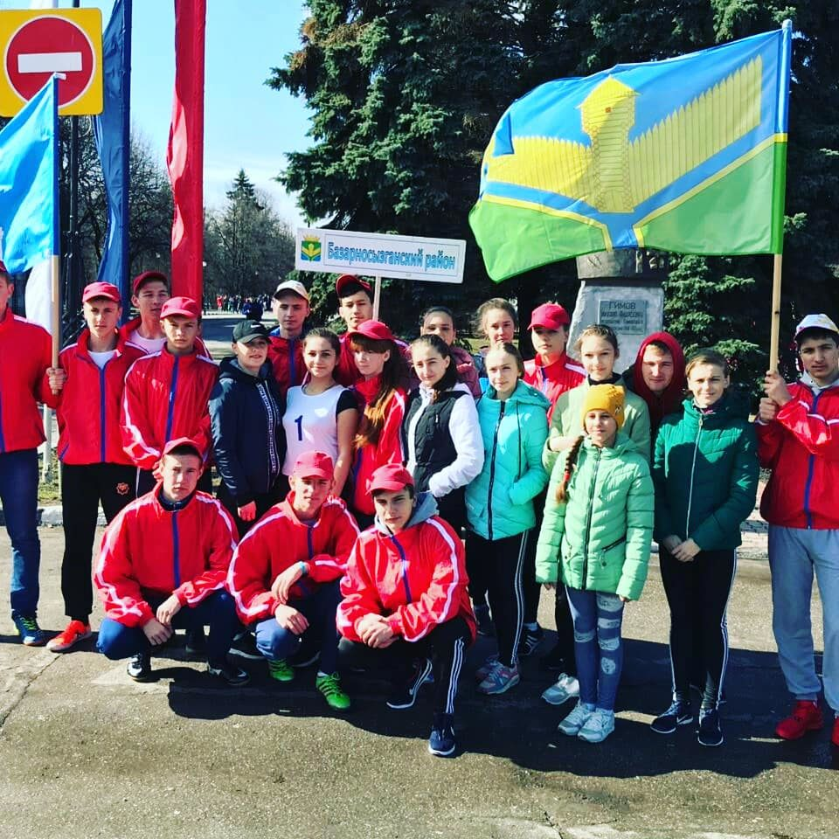

Slide 9
Алгоритм создания
Школьного спортивного клуба:
1. Приказ о формировании рабочей группы по созданию ШСК
2. Приказ о проведении организационного собрания ШСК
3. Положение о ШСК
4.Приказ о создании Школьного спортивного клуба
5.План работы ШСК

Slide 10
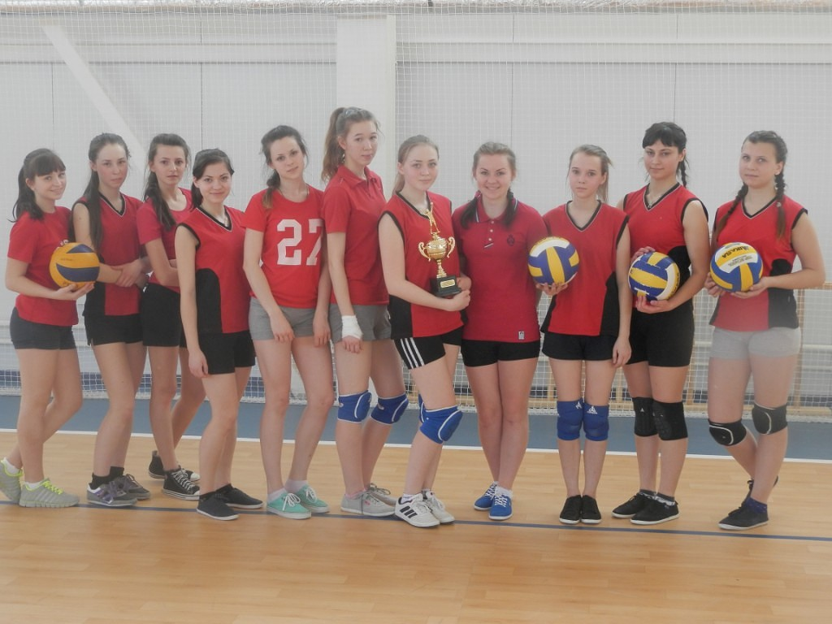
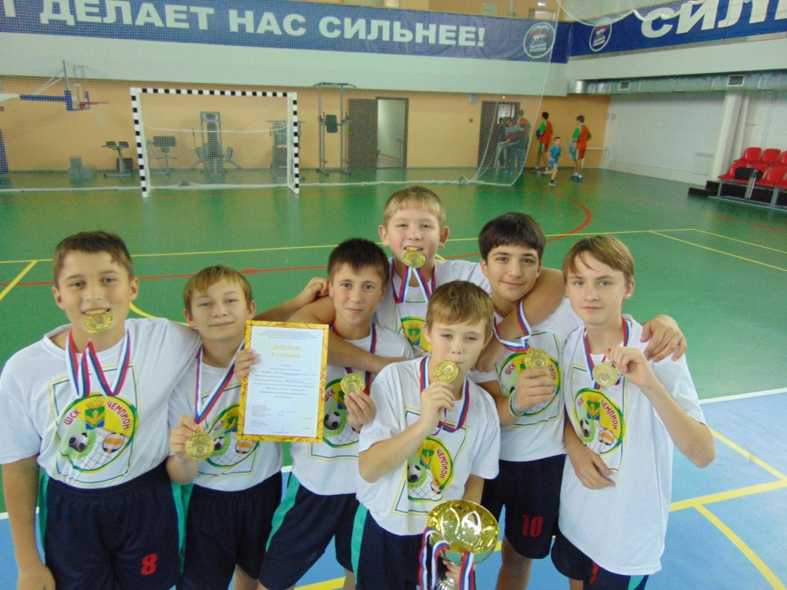
Победители и призеры Школьной спортивной лиги Ульяновской области по волейболу

Slide 11
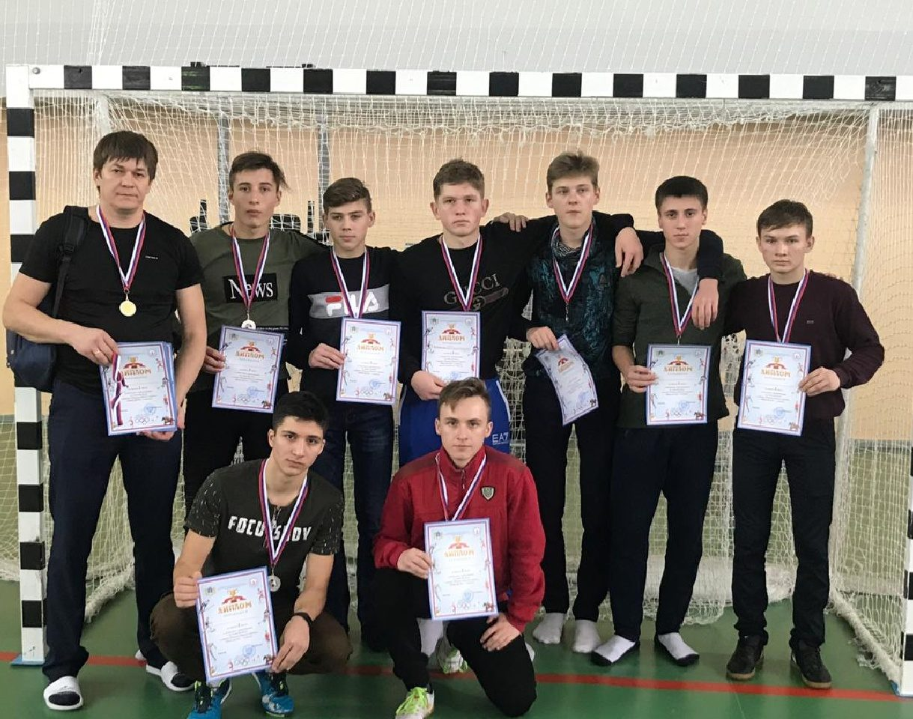
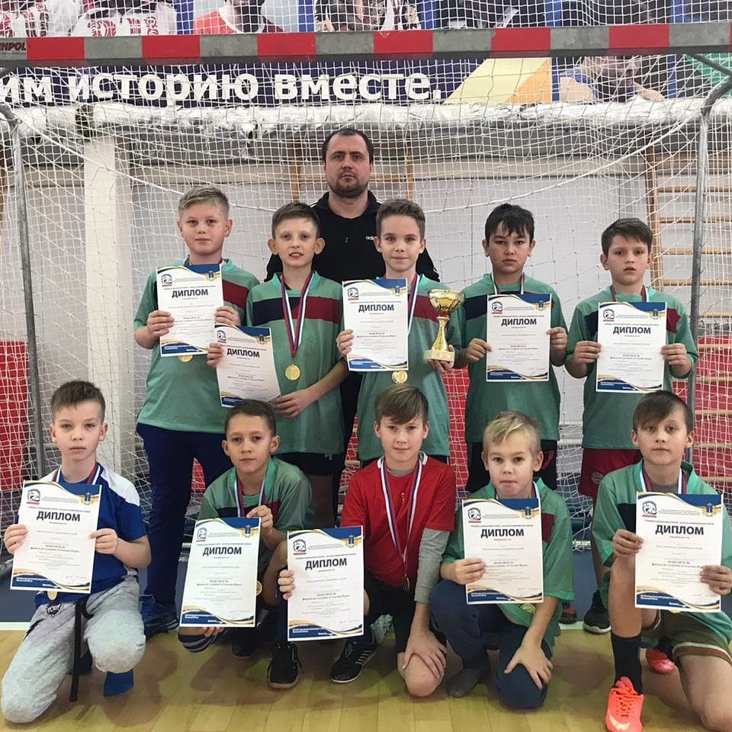
Призеры Школьной спортивной лиги Ульяновской области по мини-футболу

Slide 12
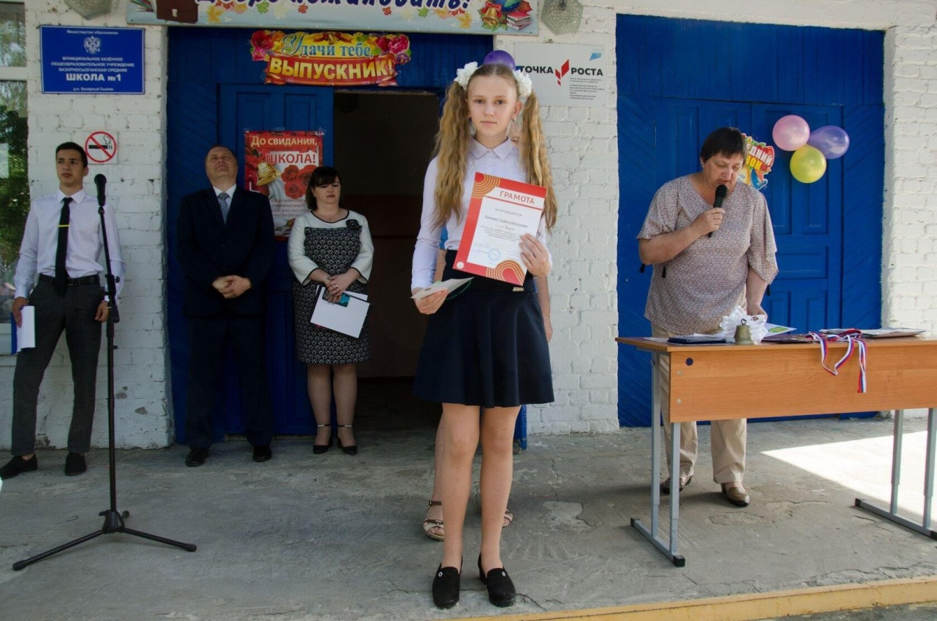
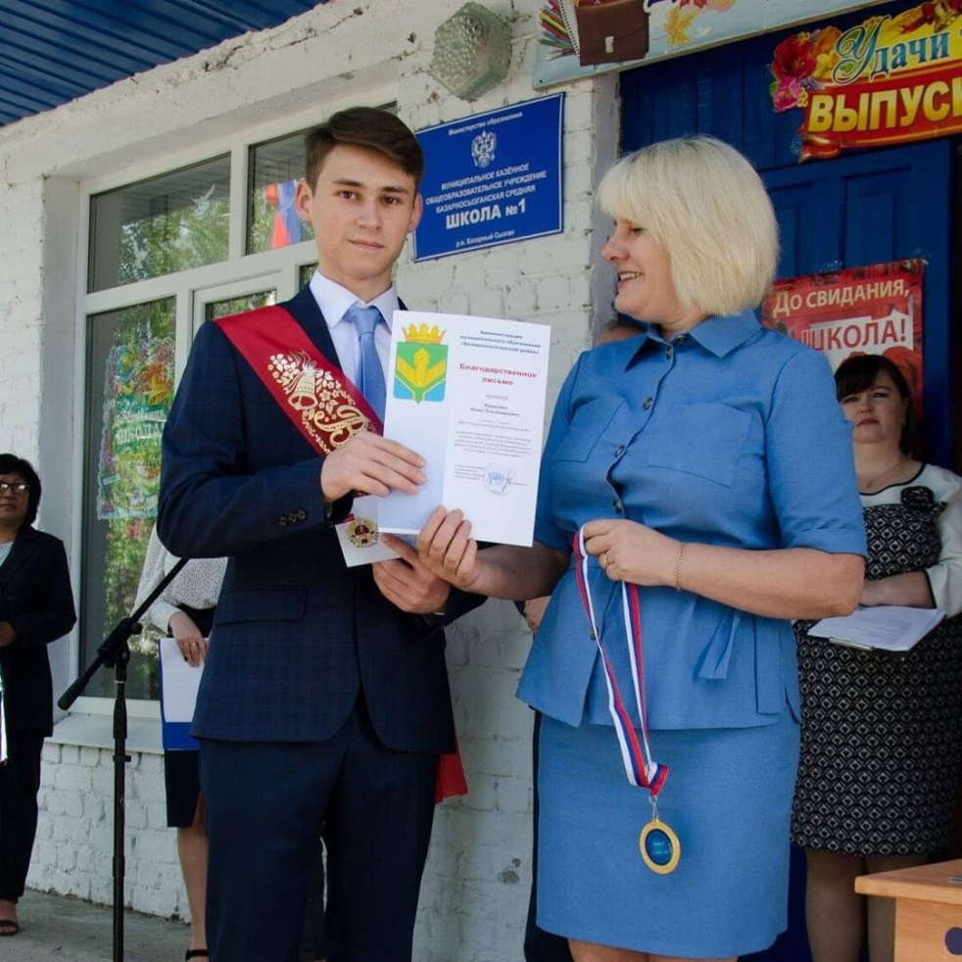
Обладатели Золотого и
Серебряного знаков Школьной спортивной
лиги Ульяновской области

Slide 13
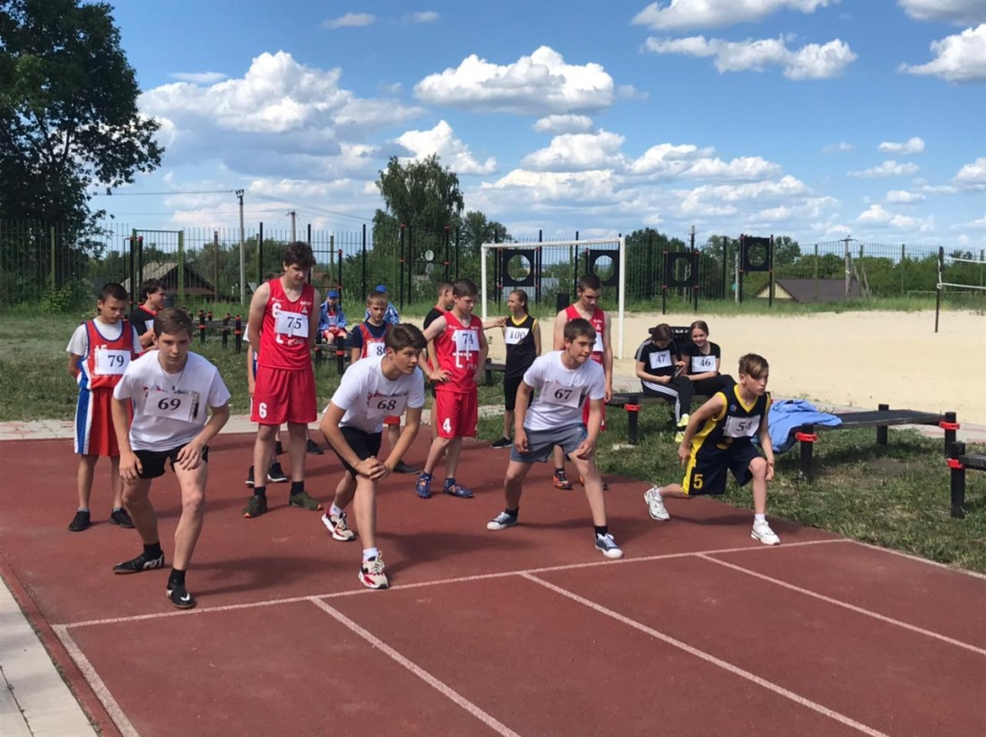
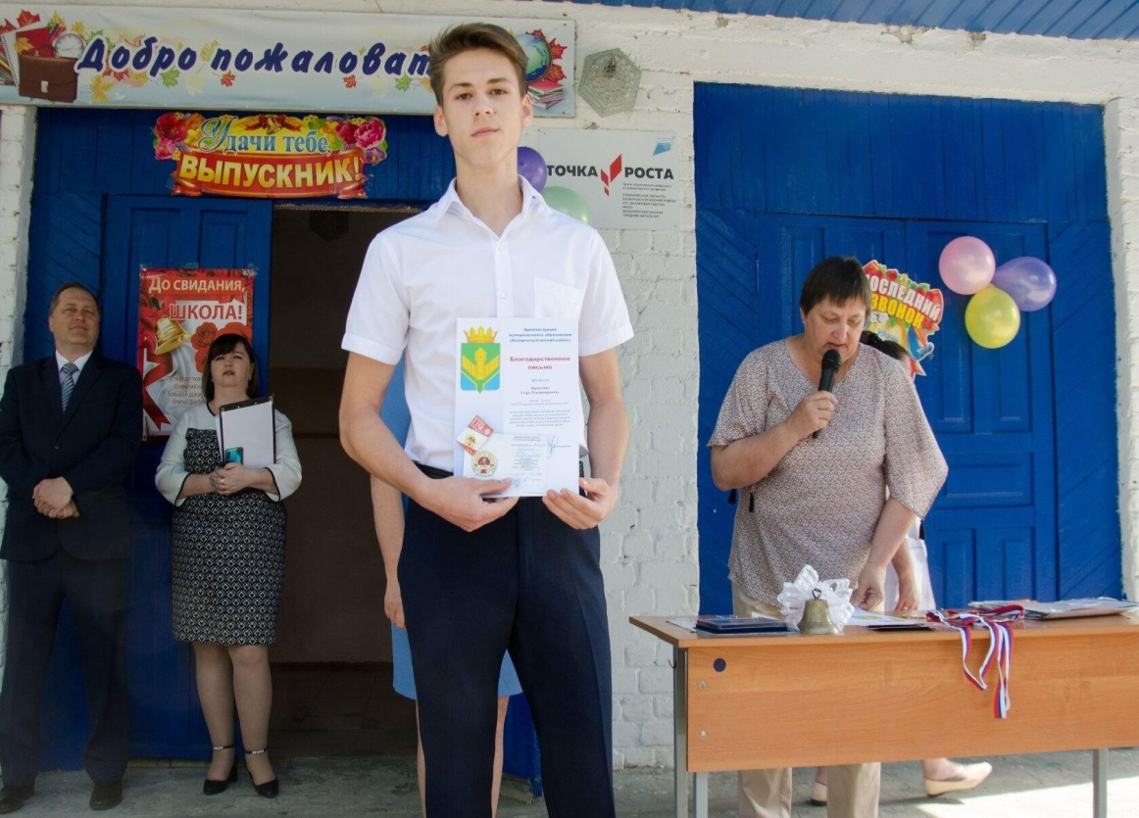
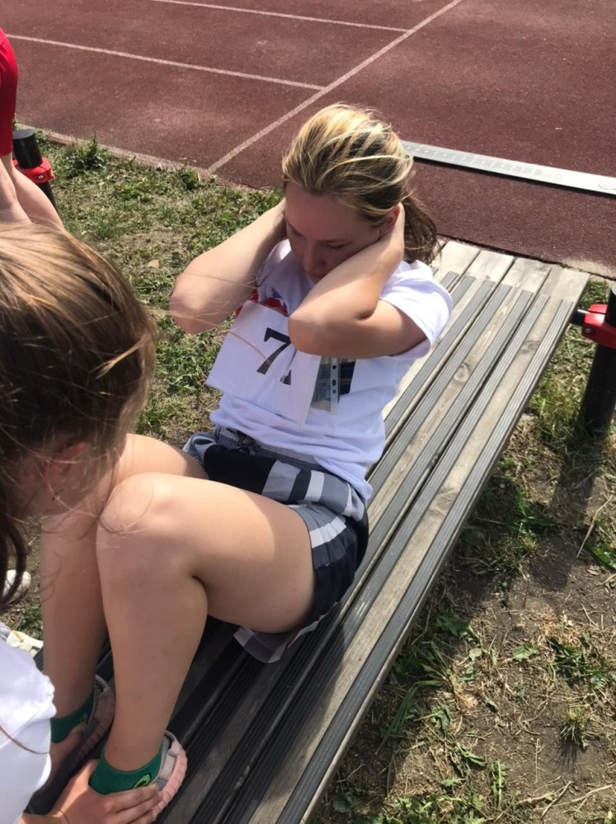

Slide 14
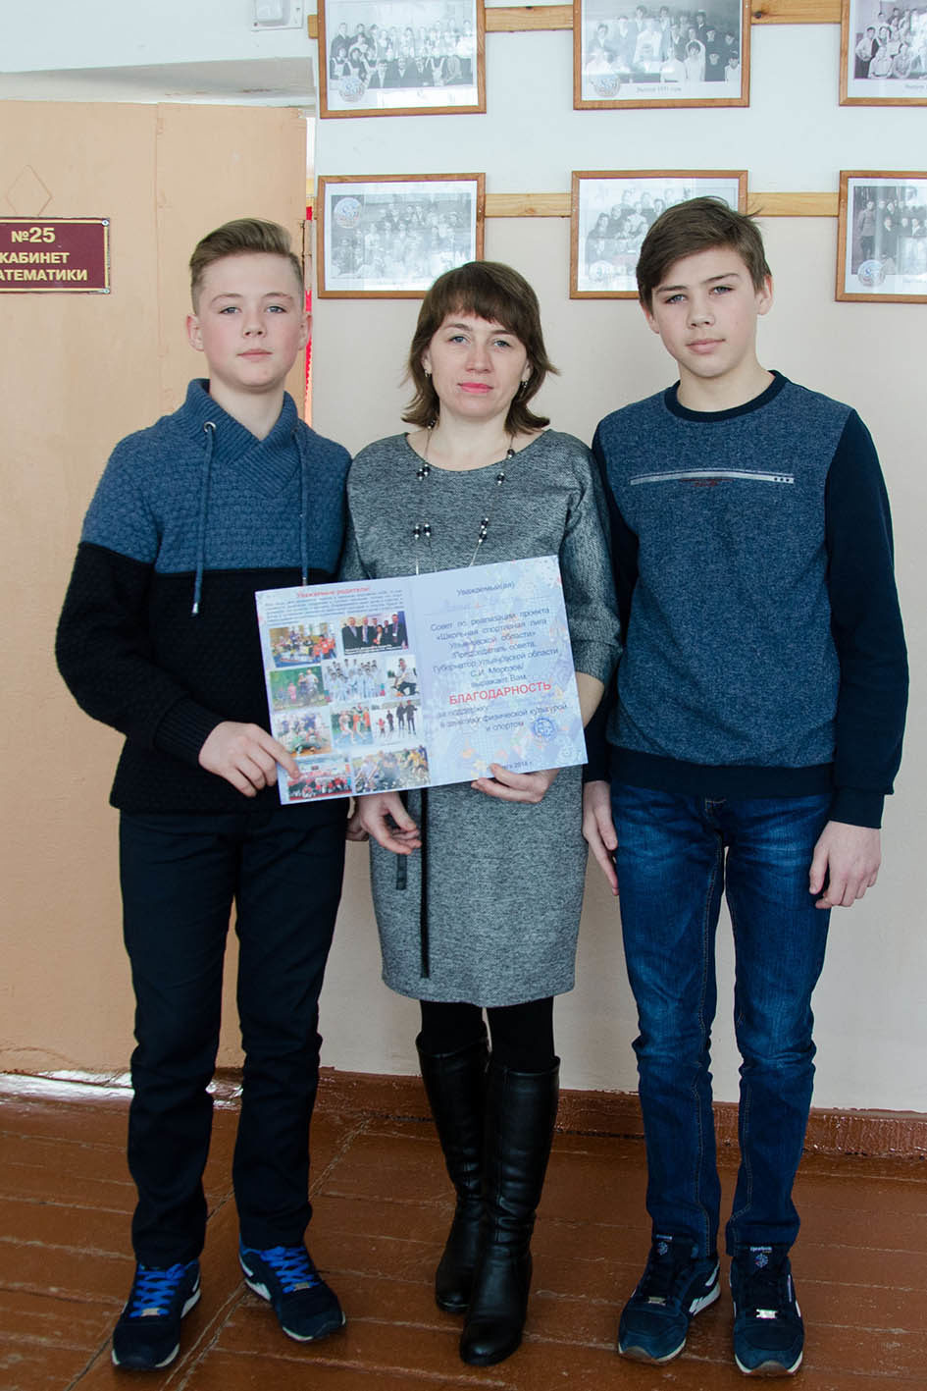
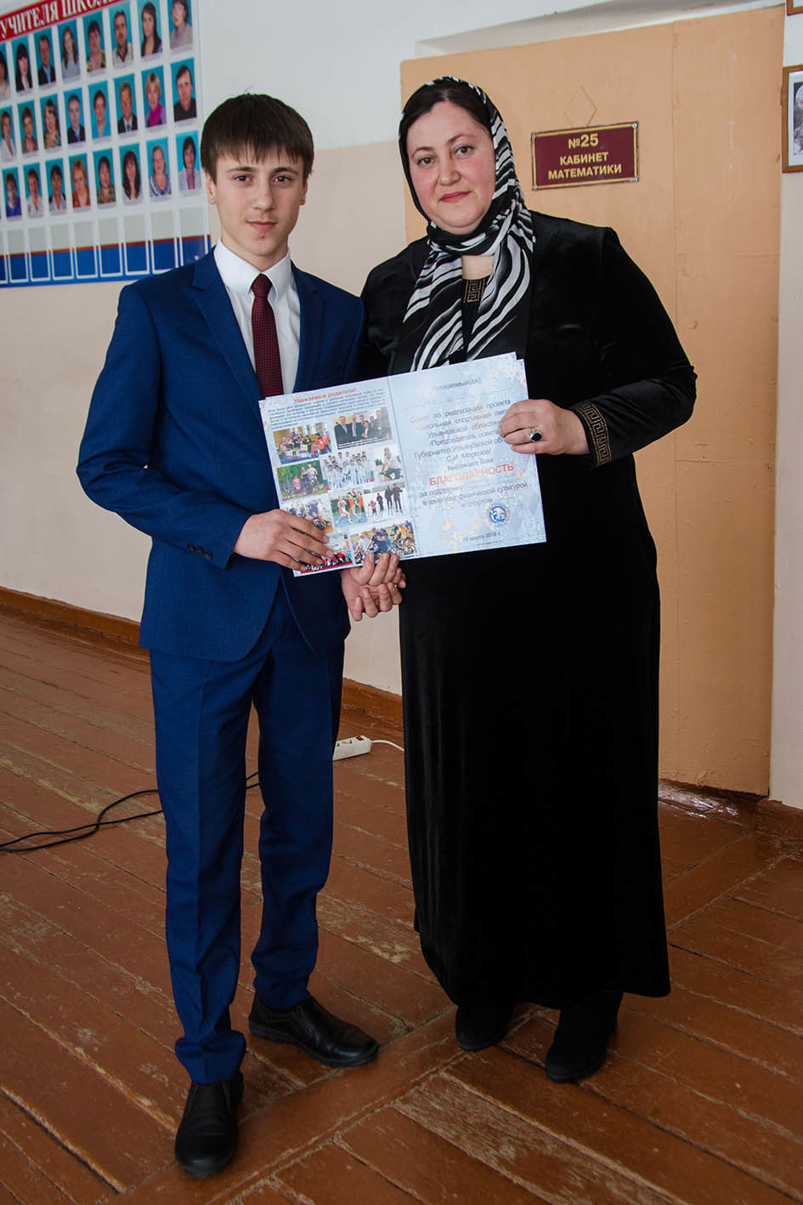

Slide 15
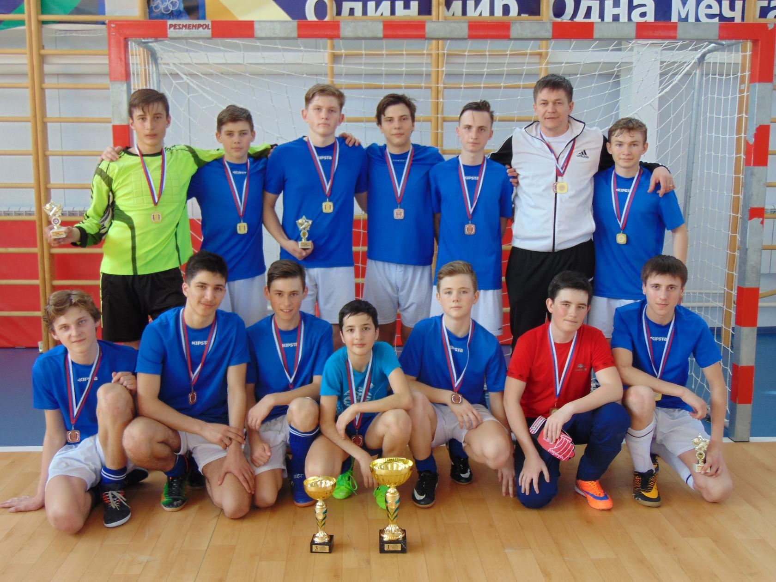
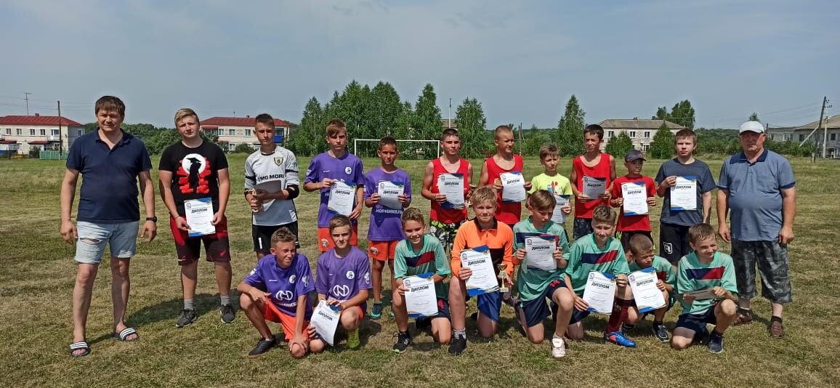

Slide 16
СПАСИБО ЗА ВНИМАНИЕ !

